Slide 1
«Лесная школа»
Проект дети-детям.
Сентябрь-октябрь 2015г.
Заключительное занятие.
Руководитель проекта:
воспитатель
ГОУ ЯО Рыбинской школы-интернат
Курзина С.В.

Slide 3
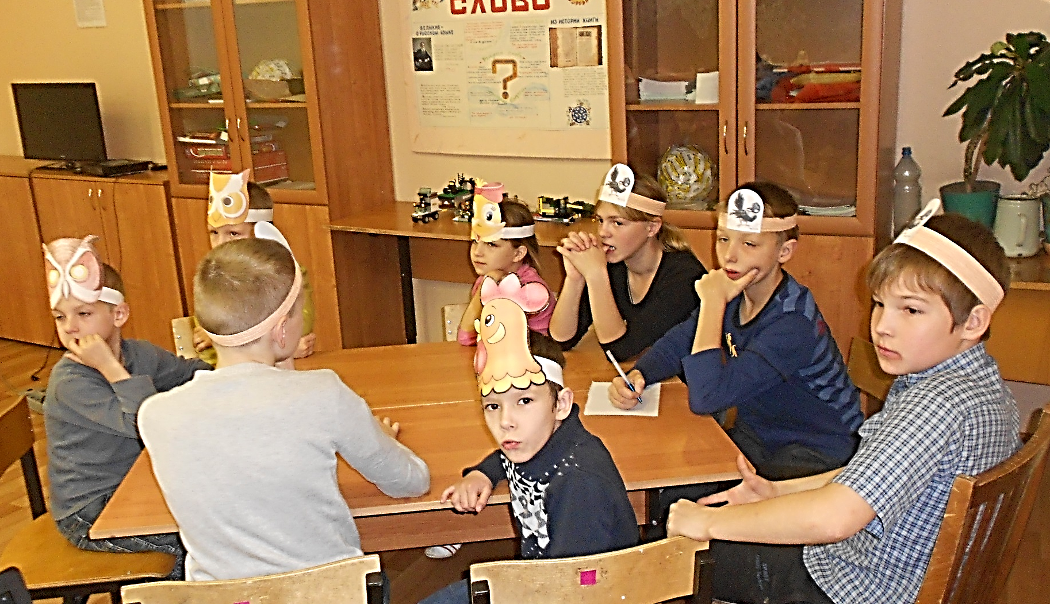
Разделение на команды:

Slide 4
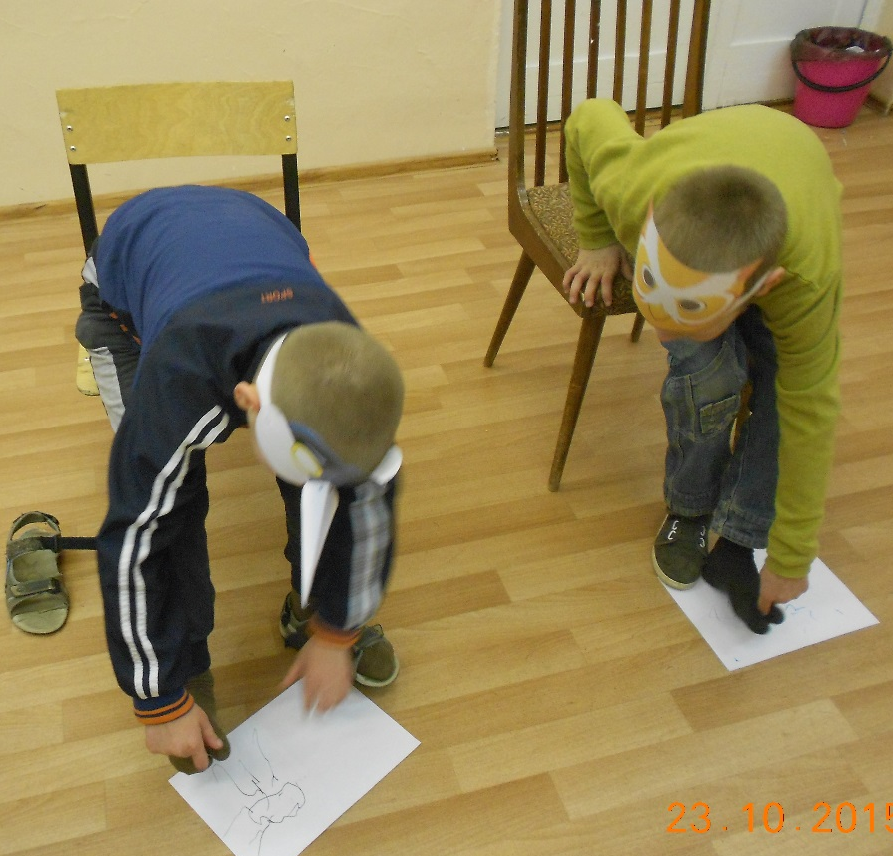
Конкурс: «Как курица лапой»

Slide 5
Конкурс «Дай правильный ответ»

Slide 6
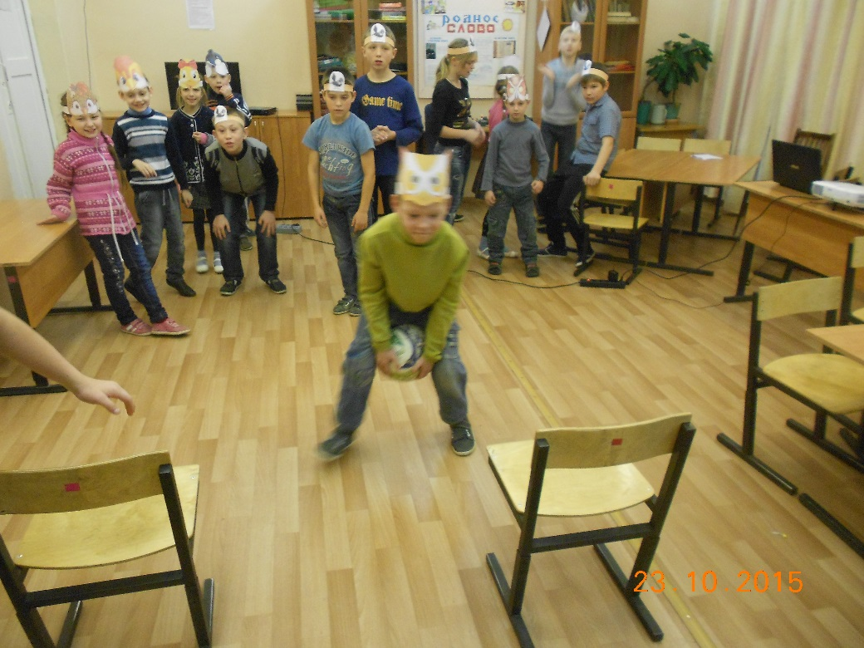
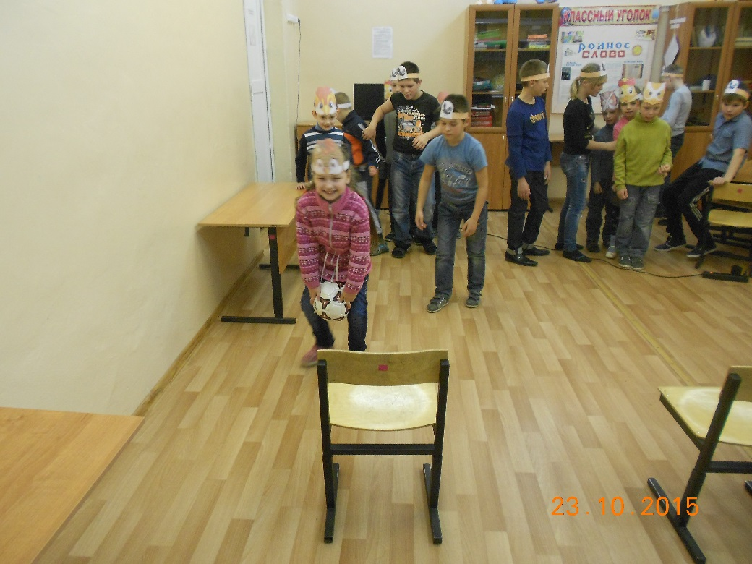
Конкурс: «Пингвины»

Slide 7
Конкурс капитанов команд.

Slide 8
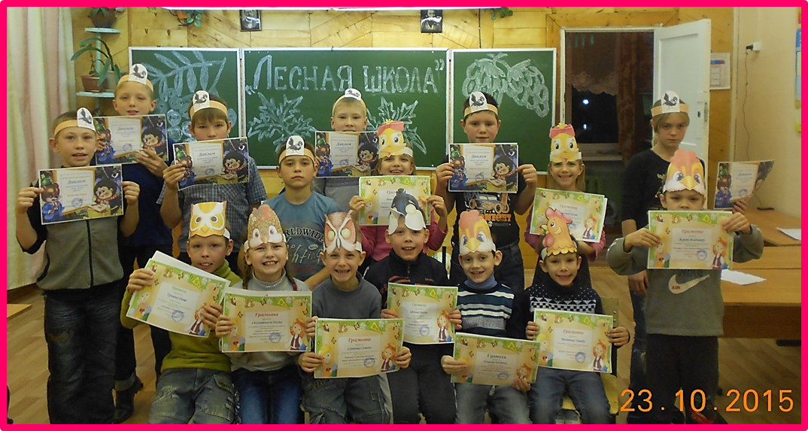
Интеллектуальное соревнование продолжилось в конкурсах: «Продолжи фразу.», «Знаешь ли ты птиц?» и «Узнай по портрету.»
И вот долгожданное подведение итогов учебы в школе:

